Slide 1



PHÒNG GIÁO DỤC VÀ ĐÀO TAO QUẬN LONG BIÊN TRƯỜNG MẦM NON HOA HƯỚNG DƯƠNG
LÀM QUEN CHỮ CÁI
Đề tài: Làm quen chữ v, r
Lứa tuổi: 5 – 6 tuổi
Người dạy: Nguyễn Thị Mỹ Linh
Năm học: 2022 - 2023

Slide 2

1. Ổn định tổ chức:
Trẻ hát và vận động theo nhạc bài hát:
“Yêu Hà Nội”

Slide 3


Slide 4

2. Phương pháp, hình thức tổ chức:
Cùng khám phá
chữ ‘v’ các con nhé!

Slide 5

v
¨
n
m
i
Õ
u

Slide 6
v

Slide 7
v

Slide 8


Cấu tạo chữ V

Slide 9

Các kiểu chữ “v”
v
v

Slide 10
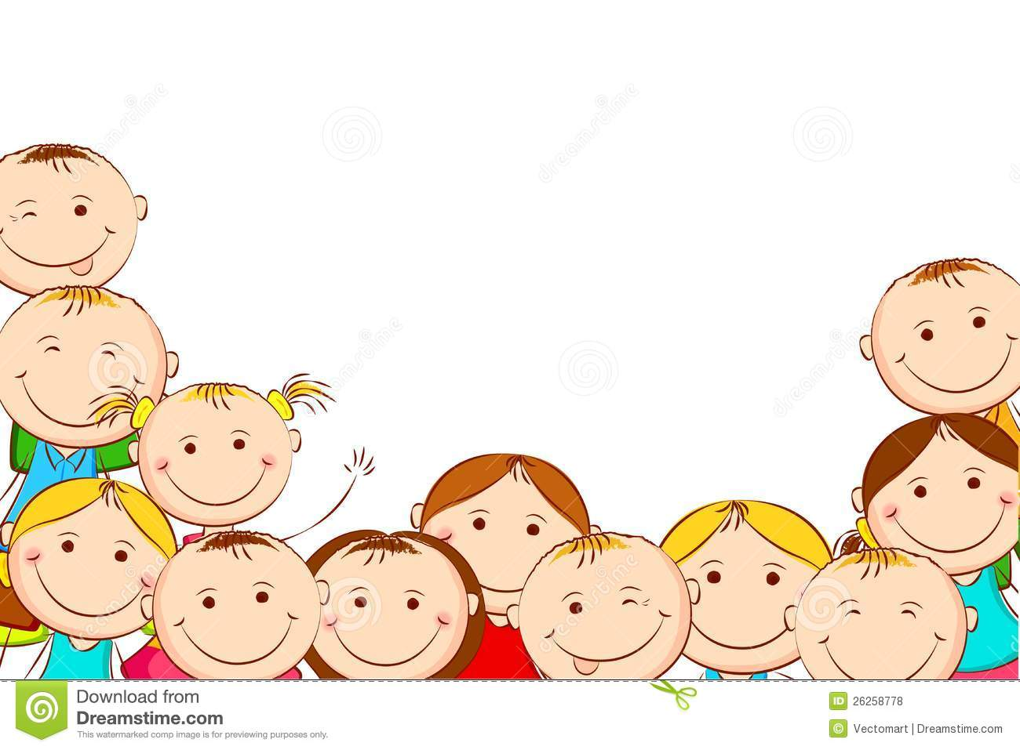
Cho trẻ tìm xung quanh lớp chữ cái “v”

Slide 11

NGHE CÂU CA DAO
“Hồ Gươm soi bóng Tháp rùa
Ánh đèn soi tỏ mái đền Ngọc Sơn”

Slide 12

t
h
¸
p
r
ï
a

Slide 13
r

Slide 14
r

Slide 15


Chữ “r” gồm những nét gì?

Slide 16

Các kiểu chữ “r”
r
r

Slide 17
So s¸nh ch÷ c¸i
v
r

Slide 18

Trò chơi:
“Xếp từ lớn đến bé”
* Cách chơi:
Bé hãy quan sát và lựa chọn các khối có cùng chữ cái mà cô yêu cầu để xếp theo thứ tự từ lớn đến bé.
* Luật chơi:
Bạn nào xếp được đúng theo thứ tự từ lớn đến bé và có chữ cái đúng yêu cầu bạn đó sẽ giành chiến thắng.

Slide 19
v
u
c
v
m
v
r
v
i

Slide 20
v
u
c
v
m
v
r
v
i

Slide 21
v
u
c
v
m
v
r
i
v

Slide 22
u
c
v
m
v
r
i
v
v

Slide 23
u
c
v
m
r
i
v
v
v

Slide 24
k
v
r
p
t
h
r
v
r
n
r

Slide 25
k
v
p
t
h
r
v
r
n
r
r

Slide 26
k
v
p
t
h
r
r
v
r
n
r

Slide 27
k
v
p
r
t
h
r
r
v
n
r

Slide 28

k
v
r
p
r
t
h
r
v
n
r

Slide 29

Trò chơi:
Thi xem ai khéo
* Cách chơi:
Trẻ chia về 6 nhóm tạo hình các chữ cái v, r bằng các nguyên liệu khác nhau.
* Luật chơi:
Thời gian chơi trong vòng 1 bản nhạc, bạn nào tạo hình được các chữ cái đẹp và nhanh nhất thì bạn đó sẽ chiến thắng.

Slide 30

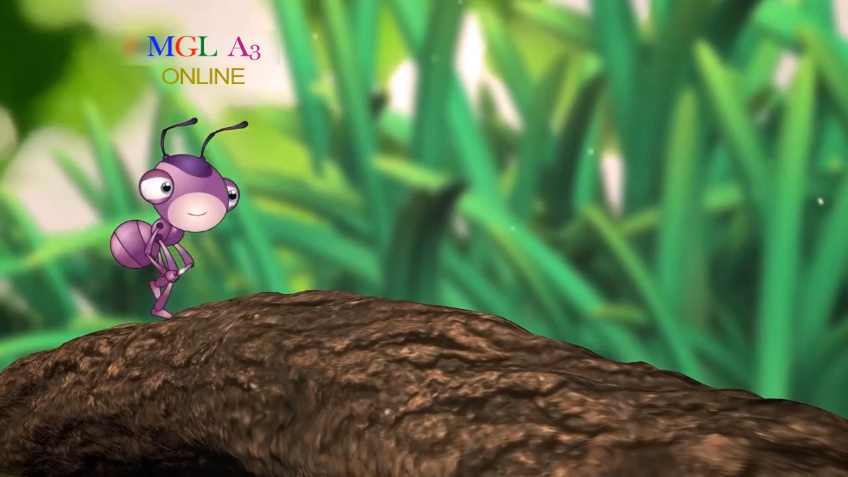


Slide 31


